Slide 1

Центр психолого-педагогической, медицинской и социальной помощи Выборгского района г. Санкт-Петербурга
Костромской проспект, дом 7
Тел: (812)553-18-75

Slide 2
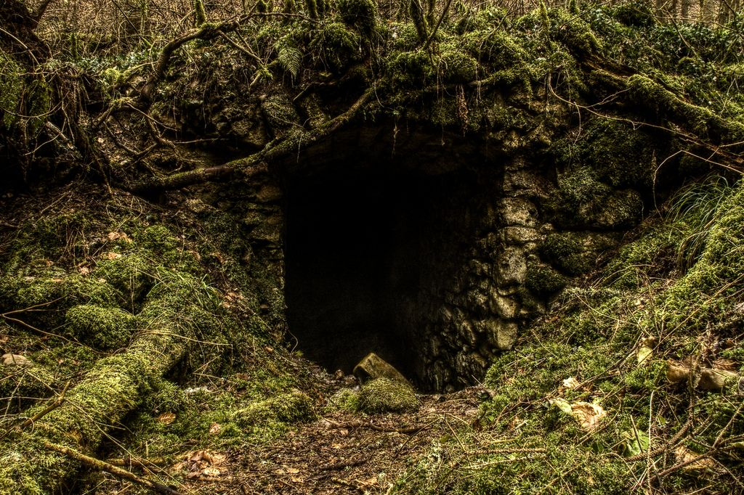
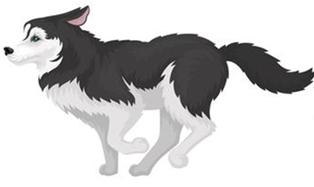
В один прекрасный летний день хозяин выгуливал свою собаку Лайку в лесу. Собака была очень молодая, и ей было весело гоняться за кроликами. Один из кроликов заскочил в нору, и наша Лайка немедленно отправилась за ним…

Slide 3

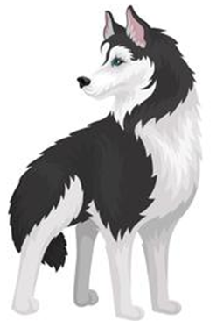

Однако, вместо темной норы она оказалась в необычном месте. Ее окружали слова, цифры и картинки. Лайка очень испугалась и хотела вернуться, но выход найти не смогла.
Эй, ты кто?
Лайка оглянулась, и увидела рядом предмет, похожий на лупу.
Я …Лайка. Где я? Кто ты? Как мне вернуться домой?
Слишком много вопросов сразу! Я – веб помощник «Поиск». Ты в Интернете. А раз ты в Интернете, значит я буду называть тебя – Онлайка!

Slide 4


«ОНЛАЙКА ВО ВСЕМИРНОЙ СЕТИ»

Slide 5
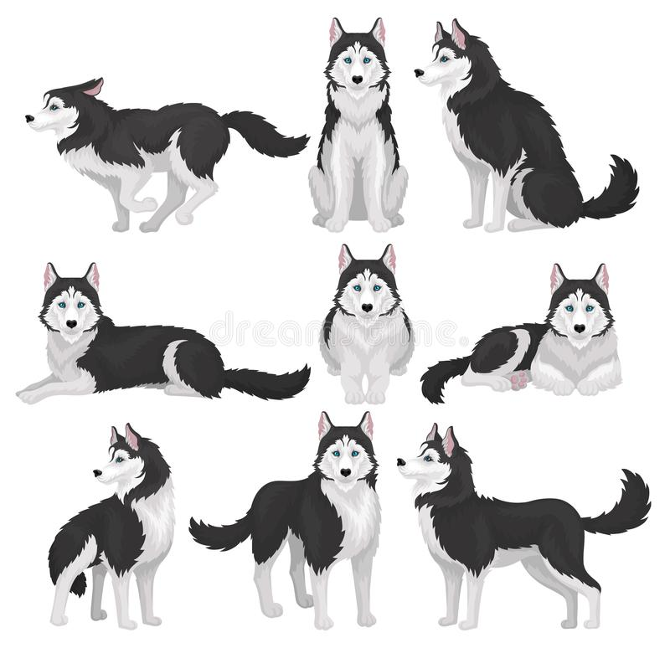


Slide 6
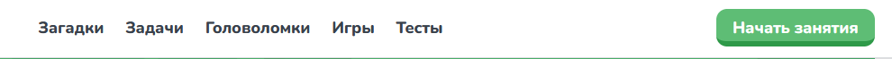
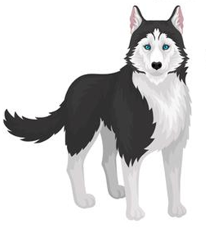

Сайт загадок
Онлайка, чтобы тебе вернуться в реальный мир, придется пройти несколько страниц, на языке Интернета - сайтов. На каждом сайте имеется буква пароля от портала, которую можно получить, выполнив задания. Всего нам предстоит найти пять букв.
Первый сайт загадок. Отгадай все загадки, получи первую букву и мы сможем идти дальше.
- Я согласна. Давай скорее начнем!

Slide 7



Сетевая паутина оплела весь белый свет,
Не пройти детишкам мимо.
Что же это?
Что за чудо-агрегат
Может делать все подряд –
Петь, играть, читать, считать,
Самым лучшим другом стать?
Не зверушка, не летаешь,
а по коврику скользишь
И курсором управляешь.
Ты – компьютерная...

Slide 8
Отгадай загадки - омонимы.
Его открывают, чтобы проветрить помещение и чтобы получить новую информацию (….)
Им заражаются не только люди, но и компьютеры(…..)
Это устройство для компьютера и маленькое животное (….)
Сюда приходят письма бумажные и электронные (…..)

Slide 9
Здорово! Ты отгадала все загадки. А вот и первая буква пароля…
С
СОХРАНЯЙ ЛИЧНЫЕ ДАННЫЕ В СЕКРЕТЕ
К личным данным относятся:
Имя, Фамилия, Отчество
Адрес проживания, номер школы
Пароли
Фотографии: твои и близких тебе людей

Slide 10

Это видеоплатформа. Чтобы ты лучше поняла, что такое ИНТЕРНЕТ, посмотрим мультфильм.
Буквы какие-то непонятные… «ПОИСК», что тут надо делать?

Slide 11


Slide 12
Надеюсь, теперь тебе понятно, что такое ИНТЕРНЕТ? Лови вторую букву пароля…
Т
ТАКЖЕ ВСЕГДА СООБЩАЙ РОДИТЕЛЯМ, ЕСЛИ УВИДИШЬ ЧТО-ТО ПУГАЮЩЕЕ В ИНТЕРНЕТЕ
Испугать или встревожить могут:
информация
фото, видео
незнакомцы, навязывающиеся в друзья

Slide 13
wikipedia.org
А это что за страница, …эээ….то есть сайт?
Это сайт, где ты можешь узнать всё обо всем, электронная энциклопедия! Здесь тебе нужно будет проявить смекалку и ответить на вопрос :
МИФ ИЛИ ПРАВДА?

Slide 14
МИФ или ПРАВДА?
Интернет изобретен в 1969 году.
ПРАВДА! Датой рождения интернета считается 29 октября 1969г., когда произошла первая коммуникация между университетом в Лос-Анжелесе и Стендфордским исследовательским центром.
С помощью интернета можно общаться с любым человеком в своей стране.
Миф! С помощью интернета можно общаться с любым человеком ИЗ ЛЮБОГО УГОЛКА МИРА! А также учиться, познавать новое, играть в игры, слушать любую музыку, смотреть фильмы и мультфильмы, когда тебе этого захочется!

Slide 15
МИФ или ПРАВДА?
Пользователи интернета должны устанавливать на свой гаджет программы – защитники.
ПРАВДА! Такие программы называются АНТИВИРУСЫ. Они помогают защитить гаджет от вирусов – вредоносных программ, которые не только могут украсть данные, но и повредить устройство.
Интернет безопасен.
Миф! В интернете, как и в реальном мире, могут встретиться мошенники, хулиганы, злодеи и преступники. Главное, нужно знать правила безопасного пользования интернетом. О них тебе могут рассказать учителя и родители.

Slide 16
МИФ или ПРАВДА?
Общаться в интернете нужно вежливо.
ПРАВДА! Как и в реальной жизни, с людьми нужно общаться вежливо, без грубостей, оскорблений и издевок. И, конечно, не забывать писать «добрый день», «спасибо», «пожалуйста».
Общаясь в социальных сетях, нужно принимать «в друзья» всех желающих, даже если в реальной жизни с ними не знаком.
Миф! Не стоит принимать в друзья не знакомых людей. В интернете можно быть кем захочешь. Так, под аватаркой твоего ровесника может оказаться злодей, который старше тебя, и имеет преступные намерения.

Slide 17
Ты быстро схватываешь, Онлайка! Лови третью букву пароля…
А
АКТИВНО ПОЛЬЗУЙСЯ ИНТЕРНЕТОМ, НО НЕ ЗАБЫВАЙ О ПРАВИЛАХ БЕЗОПАСНОСТИ!
Испугать или встревожить могут:
информация
фото, видео
незнакомцы, навязывающиеся в друзья

Slide 18
ТОЛКОВЫЙ СЛОВАРЬ
По-моему, я уже знаю все про интернет…
Ошибаешься! Пользователи общаются между собой на особом языке. Непосвященному человеку эти слова понять порой невозможно. Давай проведем эксперимент: если правильно отгадаешь значение слов, получишь букву к паролю!

Slide 19
ЧАТ
«МУСОР»
E-MAIL
ОБЩЕНИЕ
АВТОРИЗАЦИЯ
СТРАНИЦА
НИК
ПОЛЬЗОВАТЕЛЬ
ЛОГИН
ПОЧТА
САЙТ
ПСЕВДОНИМ
АККАУНТ
Проверка личности пользователя
ЮЗЕР
УЧЕТНАЯ ЗАПИСЬ
СПАМ
ИМЯ

Slide 20
Теперь ты знаешь, что означают некоторые слова на языке интернет – пользователей. У нас есть еще одна буква!
Р
РАЗУМНО ИСПОЛЬЗУЙ ЯЗЫК ИНТЕРНЕТА!
Чтобы быть современным:
Изучай значение интернет-терминов
Общаясь, будь вежлив

Slide 21
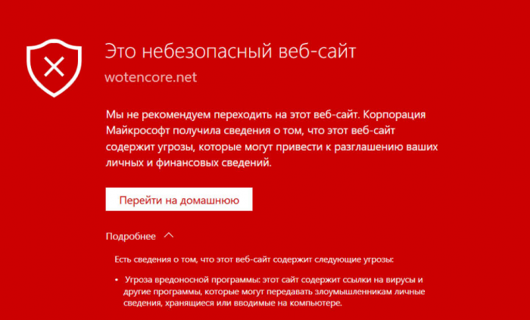
Мы уже говорили, что интернет может быть небезопасным! Но тому, кто знает правила пользования и соблюдает их, нечего опасаться.
Есть правила, которые нужно соблюдать и в реальной жизни, и в интернете. Давай проверим, правильно ли я поняла эти правила?

Slide 22
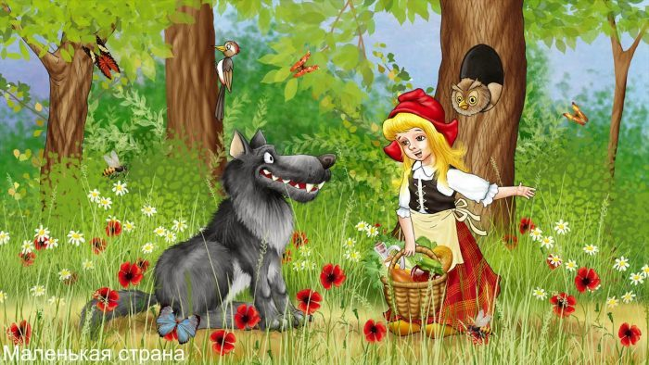
«Красная шапочка»
Не разговаривай с незнакомцами

Slide 23
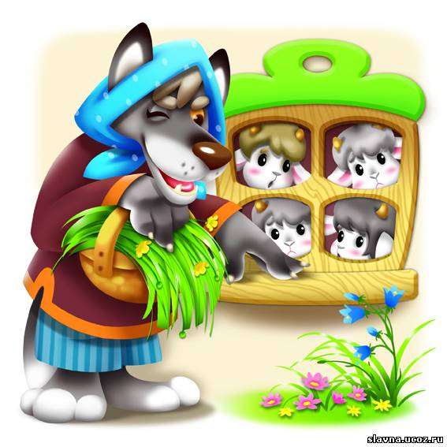
«Волк и семеро козлят»
Под маской виртуального друга может скрываться злой человек

Slide 24
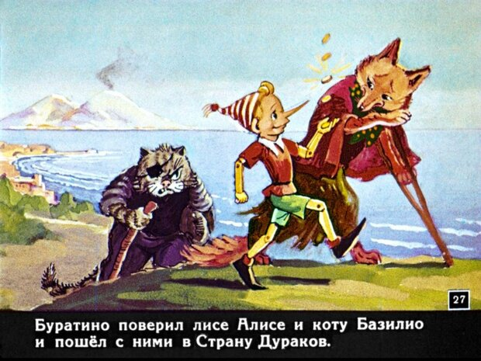
«Золотой ключик, или Приключения Буратино
Опасайся мошенников. Не сообщай никому свои пароли, не посылай СМС в ответ на письма от неизвестных людей).

Slide 25
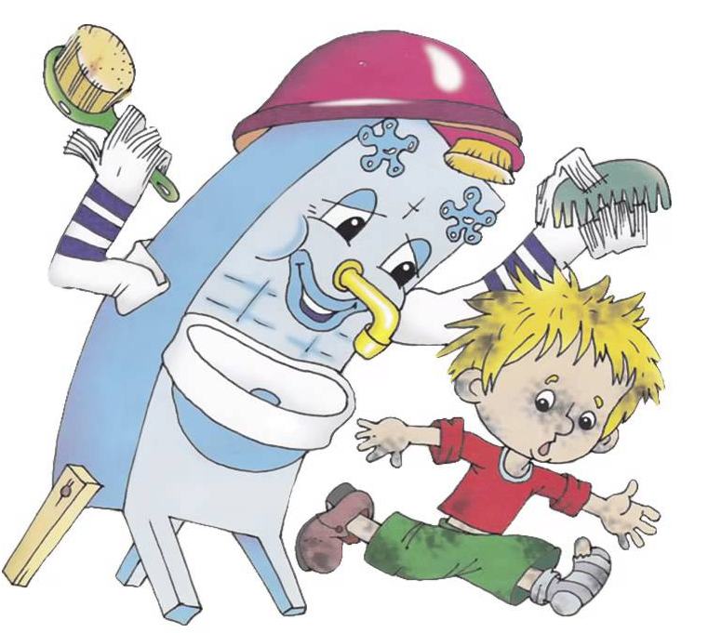
«Мойдодыр»
Проверяй компьютер на вирусы, пользуйся антивирусными программами).

Slide 26
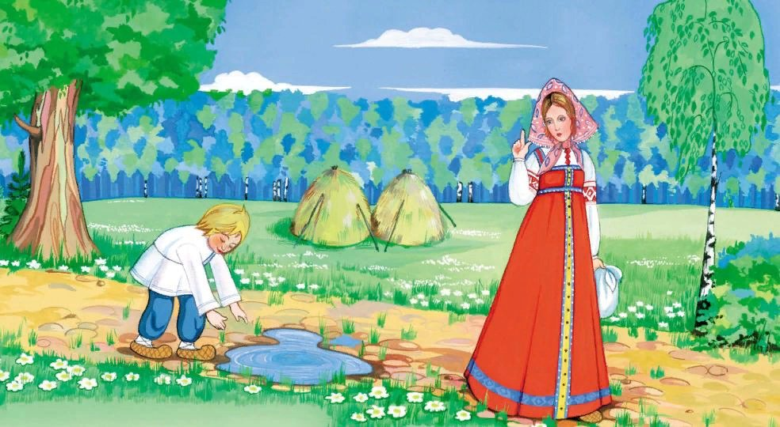
«Сестрица Алёнушка и братец Иванушка»
При встрече с неприятной (грязной) информацией в сети, выйди из Интернета, сообщи об этом родителям.

Slide 27
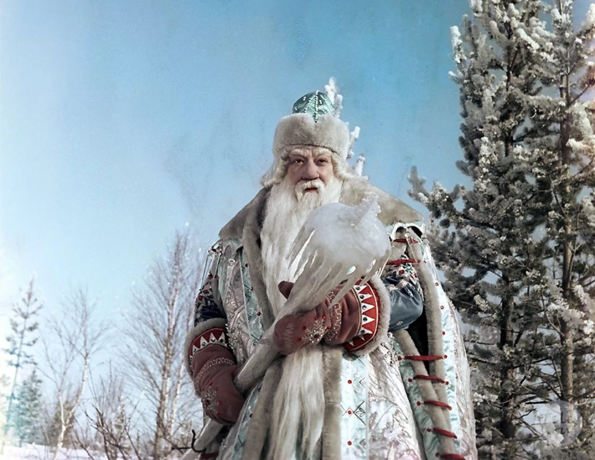
«Морозко»
Будь вежливым при общении в сети, не груби, тогда и к тебе будут относиться так же).

Slide 28
Да, Онлайка, ты правильно запомнила правила безопасности. Последняя буква пароля наша!
Т
ТВОЯ БЕЗОПАСНОСТЬ В ИНТЕРНЕТЕ – В ТВОИХ РУКАХ!
Повторим правила:
Сохрани в тайне личную информацию. Не выдавай пароли
Если встретишься с пугающим контентом (содержанием) сайта, скажи об этом родителям.
Общайся с теми, кого знаешь в реальной жизни. Общаясь, будь вежлив
Сообщи родителям, если тебя оскорбляют или заставляют что-то делать «интернет-друзья»
Не переходи по сомнительным ссылкам.

Slide 29

А вот и портал! Быстрее, вводи пароль!
С
Т
А
Р
Т

Slide 30
Прощай! И помни все, чему тебя научил интернет!
А можно, и интернет запомнит меня! Я, как и ты, хочу быть интернет – помощником!

Slide 31

Привет, я «ПОИСК». А это…

Slide 32


ДО СКОРЫХ ВСТРЕЧ!

